Slide 1
WebGoat Insecure Login A3

Slide 2
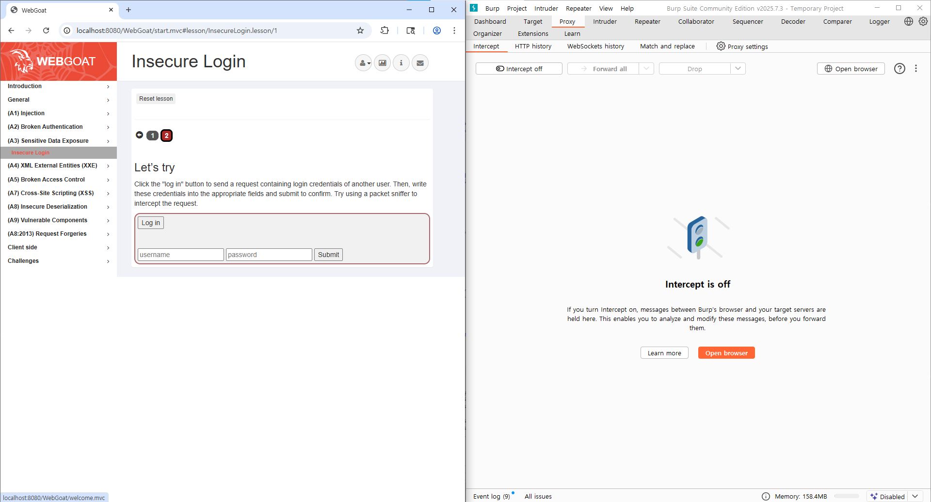
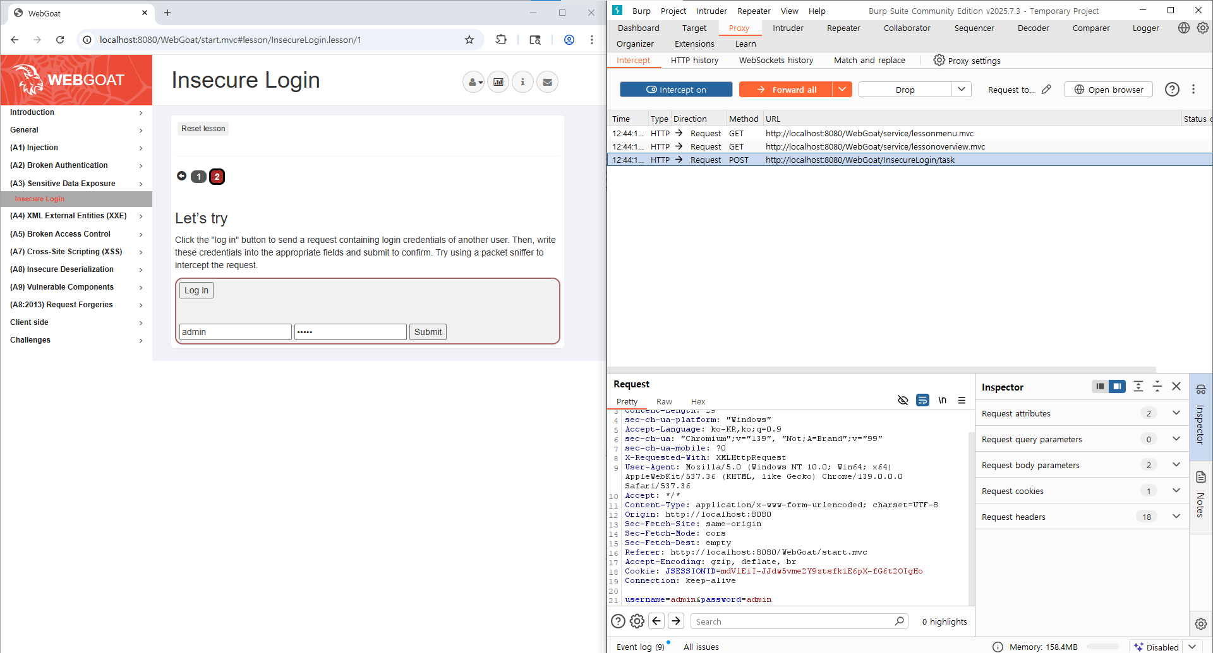
Interrcept on 해준 다음 임의의 아이디 비밀번호 입력하고 log in 클릭

Slide 3
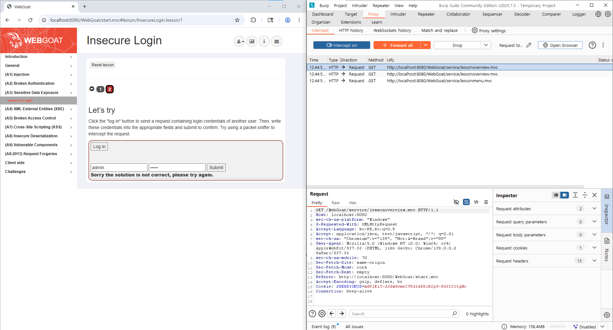
Forward를 하면 실패를 하게 되는데 이를 해결하기 위해 spring boot에서 수정

Slide 4
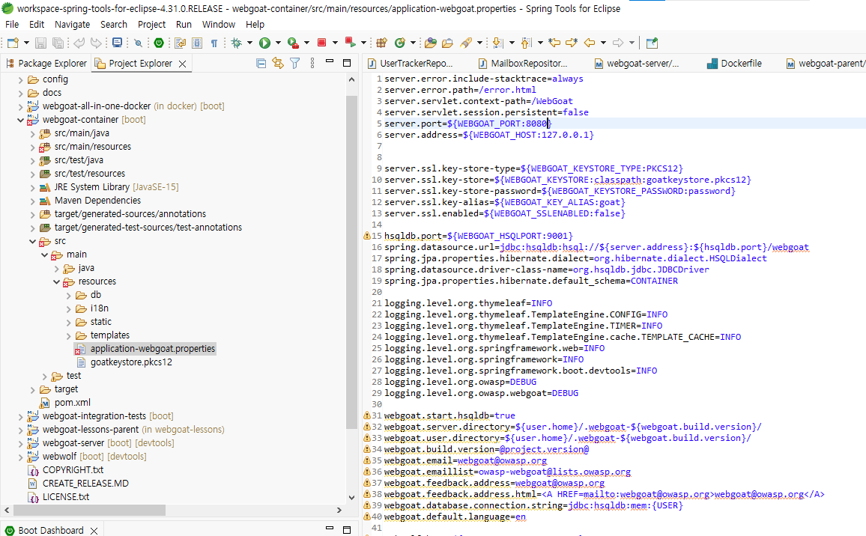
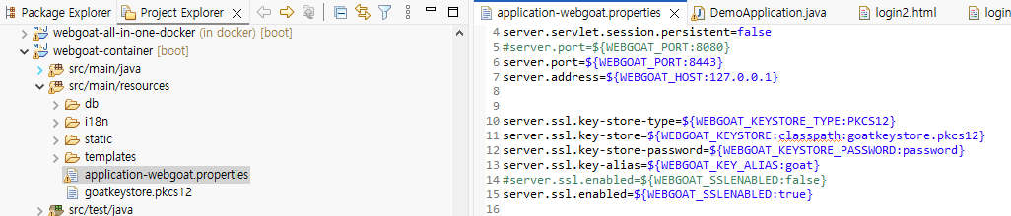

Webgoat-container -> src/main/resources/application-webgoat.properties
에서 server.port랑 server.ssl.enabled 기존꺼 주석 처리 후 새 값 복사붙여넣기

Slide 5
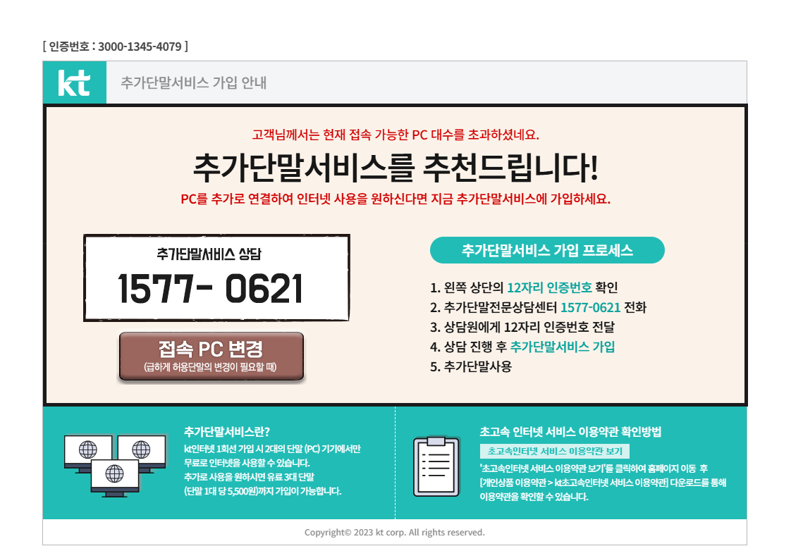
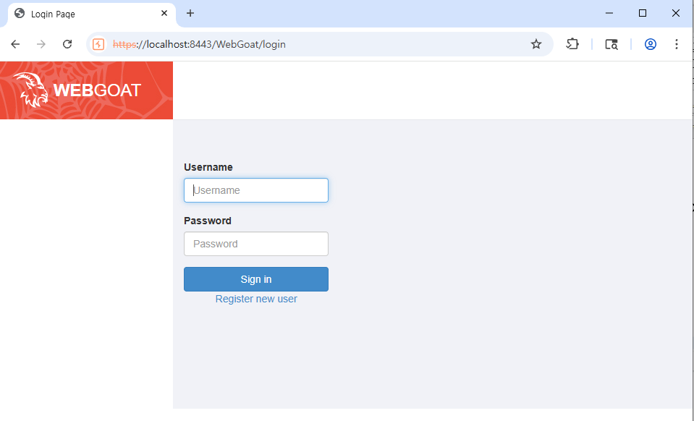
스프링부트 실행 후 해당 링크 접속
하나는 chrome, 하나는 bupr suite browser
https://localhost:8443/WebGoat/login
Chrome(안됨)
Burp suite browser

Slide 6
자체 인증키 설치

Slide 7
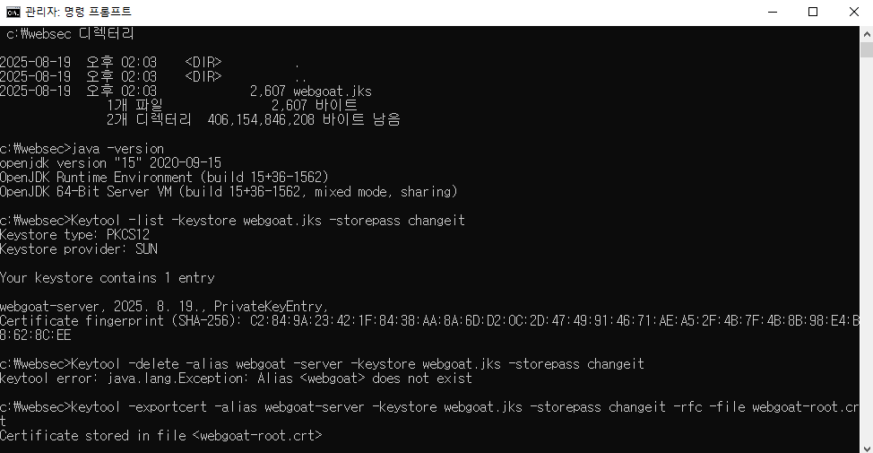
application-webgoat.properties 설정 복구 시키고 해야함.
C드라이브에 websec 한 다음 이 websec 폴더로 경로 이동
keytool -genkeypair -alias webgoat-server -keyalg RSA -keysize 2048 -validity 365 -keystore webgoat.jks -storepass changeit -keypass angeit -dname "CN=WebGoat, OU=Dev, O=Example Corp, L=Seoul, S=Seoul, C=KR"
keytool -list -keystore webgoat.jks -storepass changeit : 별명리스트 보기
keytool -delete -alias webgoat-server -keystore webgoat.jks -storepass changeit : 사용하지 않는 별명삭제
keytool -exportcert -alias webgoat-server -keystore webgoat.jks -storepass changeit -rfc -file webgoat-root.crt
keytool -importkeystore -srckeystore webgoat.jks -destkeystore webgoat.p12 -srcstoretype JKS -deststoretype PKCS12 -srcstorepass changeit -deststorepass changeit -srcalias webgoat-server -srckeypass angeit -destkeypass changeit
cd target
java -jar -Dserver.port=8443 -Dserver.ssl.key-store=webgoat.jks -Dserver.ssl.key-store-password=changeit -Dserver.ssl.key-alias=webgoat-server -Dserver.ssl.key-password=angeit webgoat.jar
관리자 권한으로 실행

Slide 8
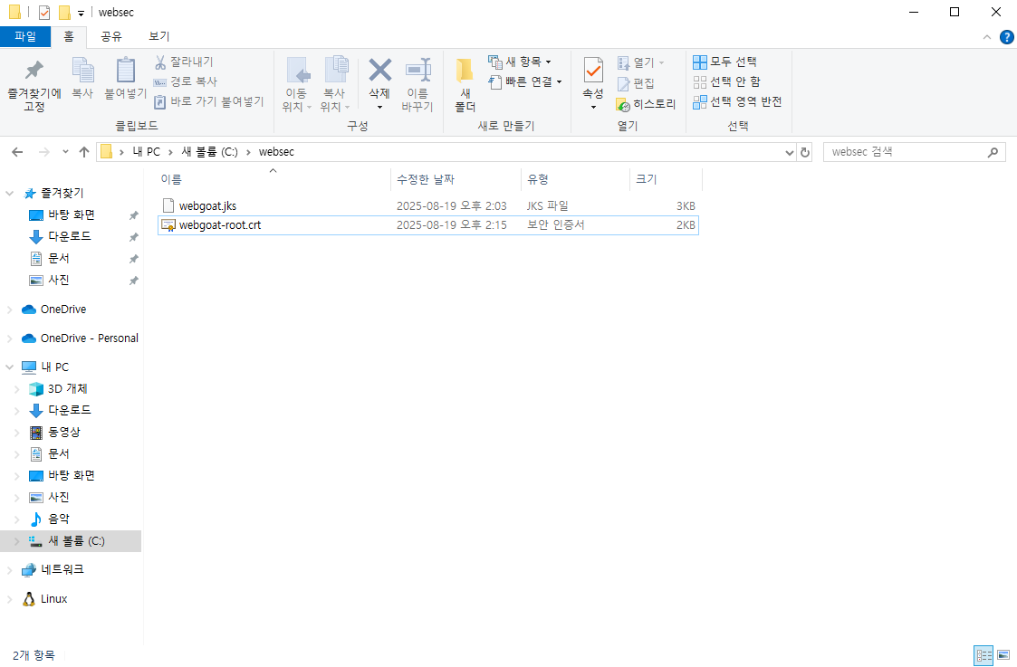
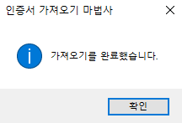
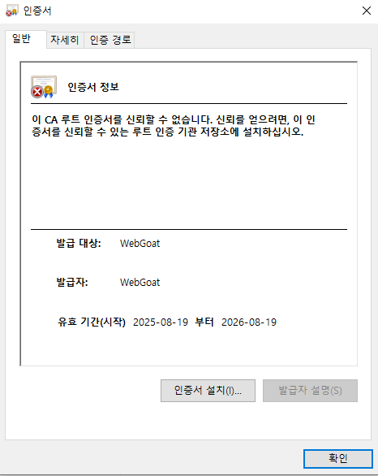
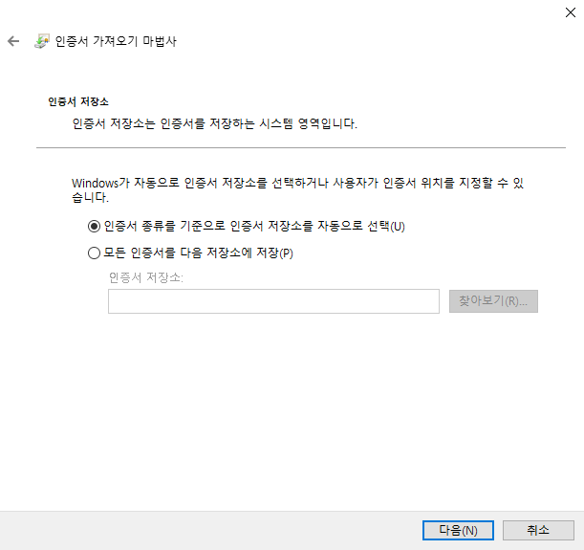
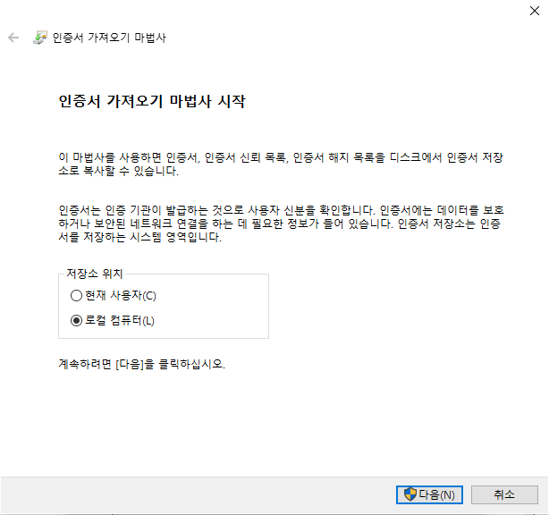

Slide 9
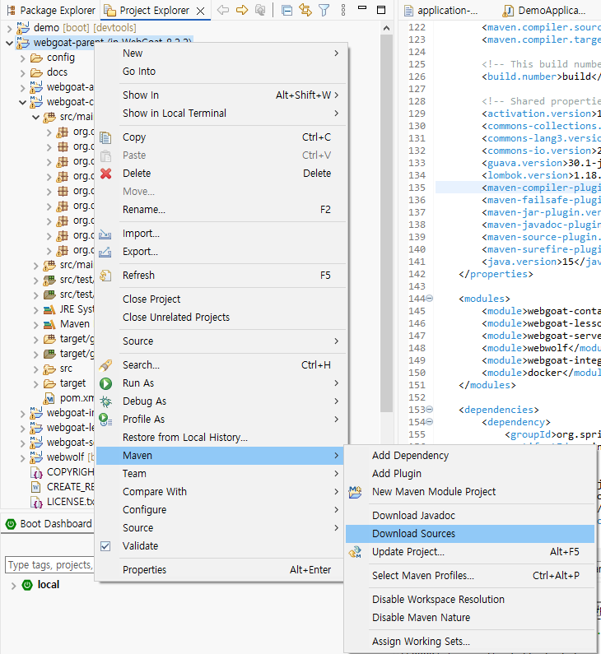
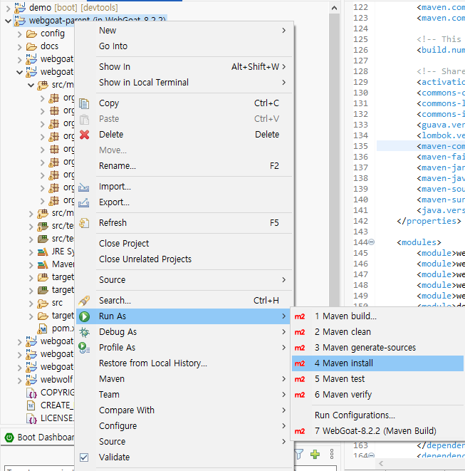
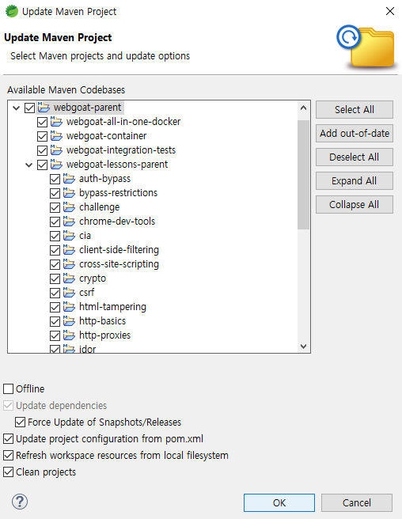
Webgoat 프로젝트 maven 업데이트 후 maven install

Slide 10
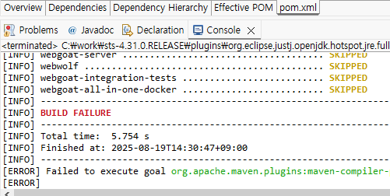
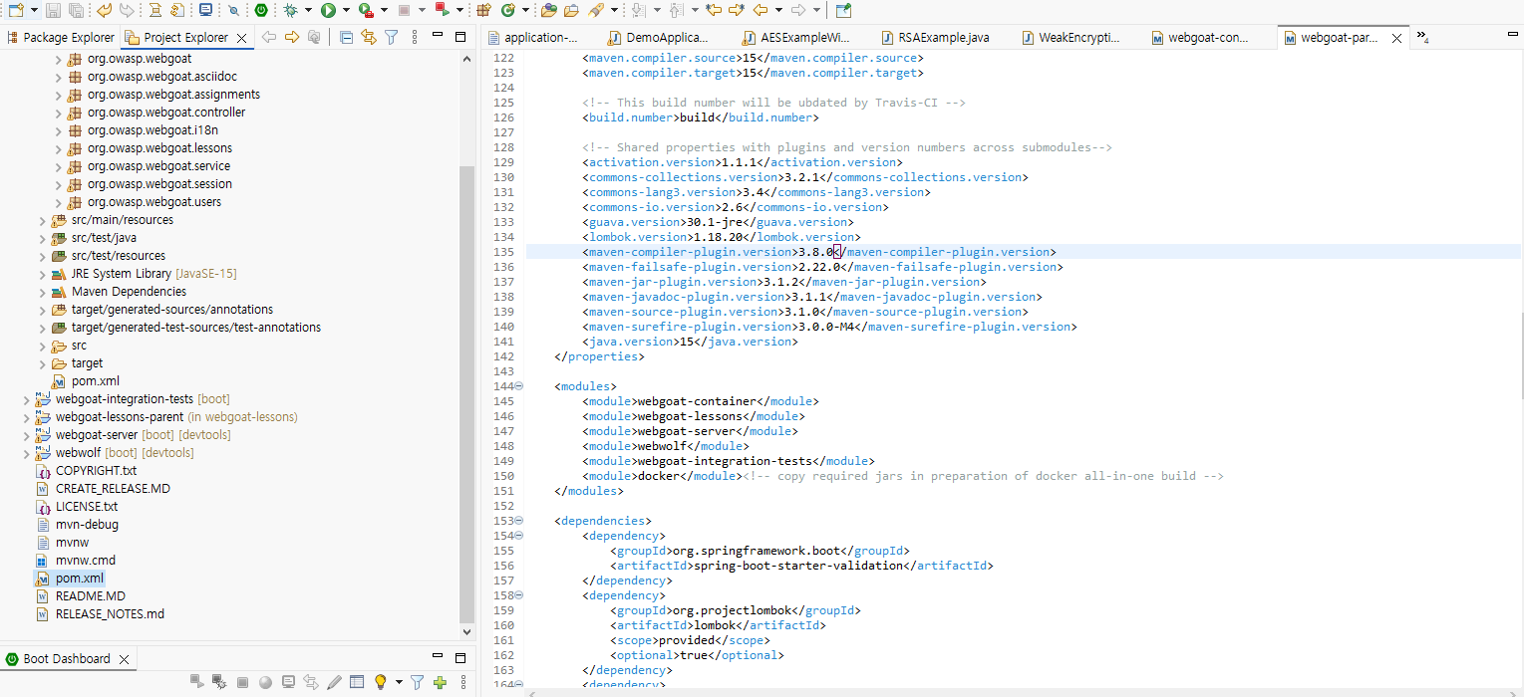
Maven install에 실패하는데 이는 maven-compiler-plugin.version이 낮기 때문에 발생함.

Slide 11
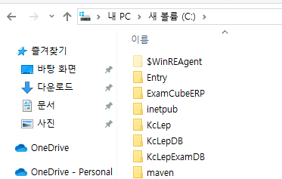
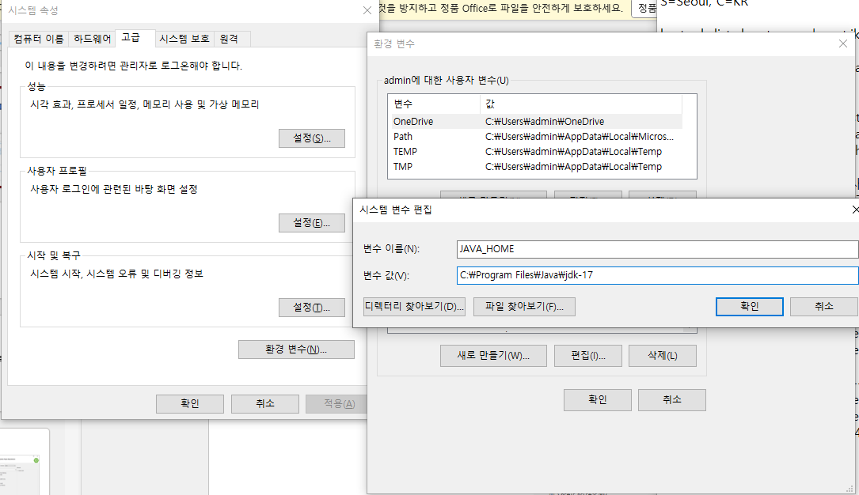
3.9.9
15에서 17로 변경

Slide 12
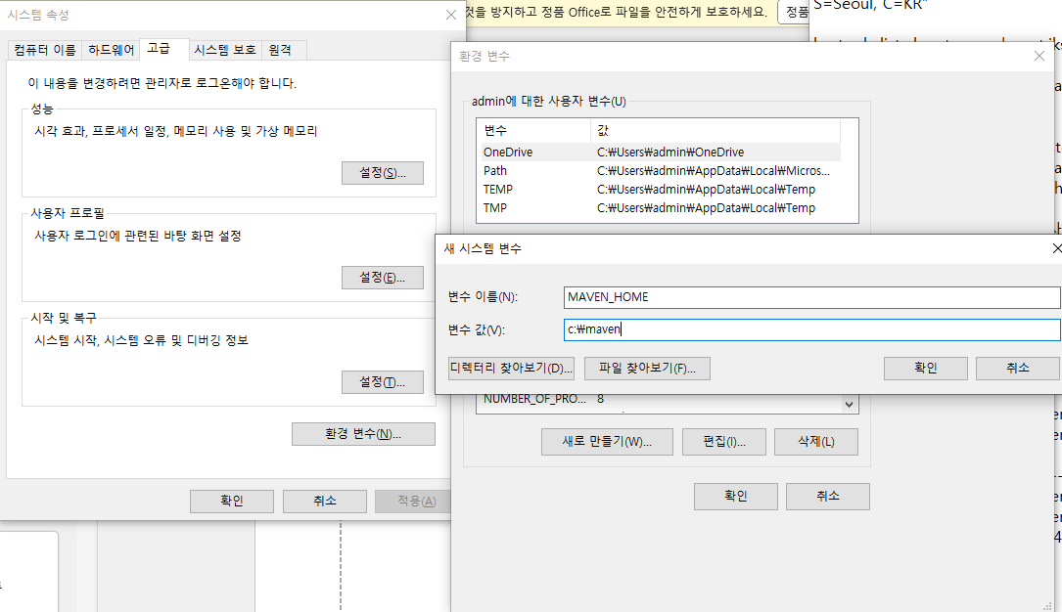
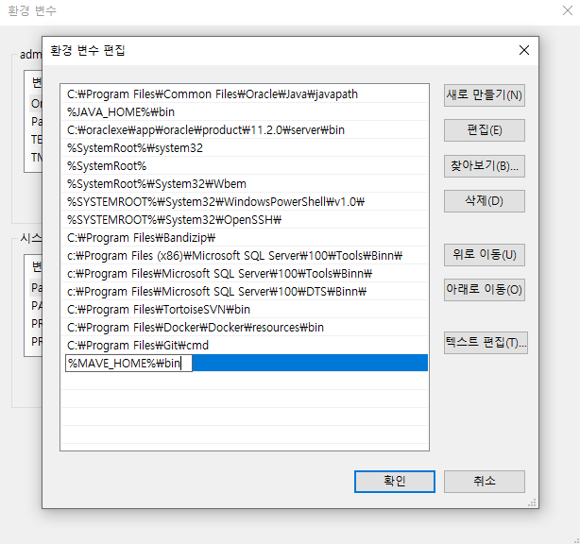
새 등록
Path 등록
%MAVEN_HOME5\bin

Slide 13
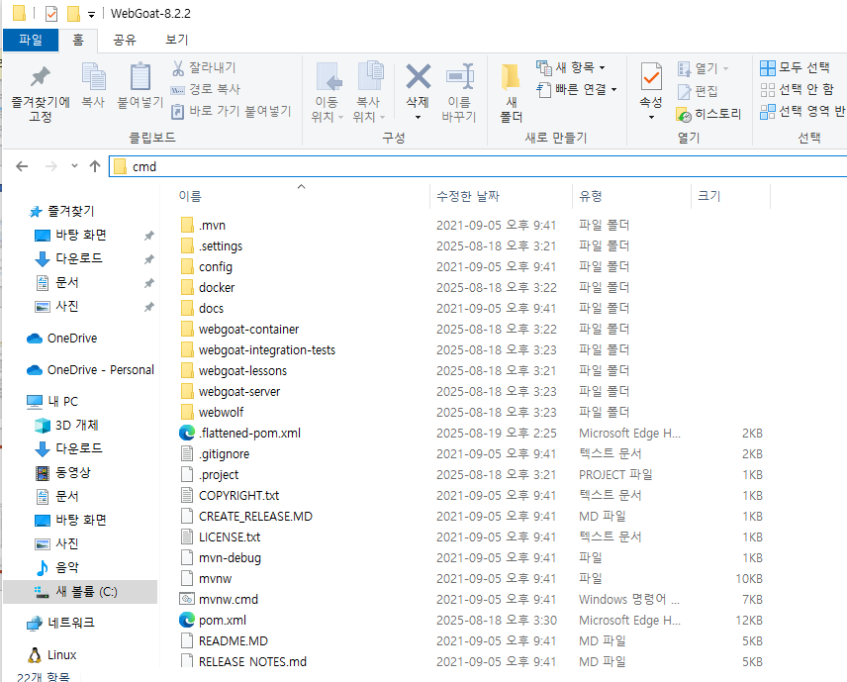
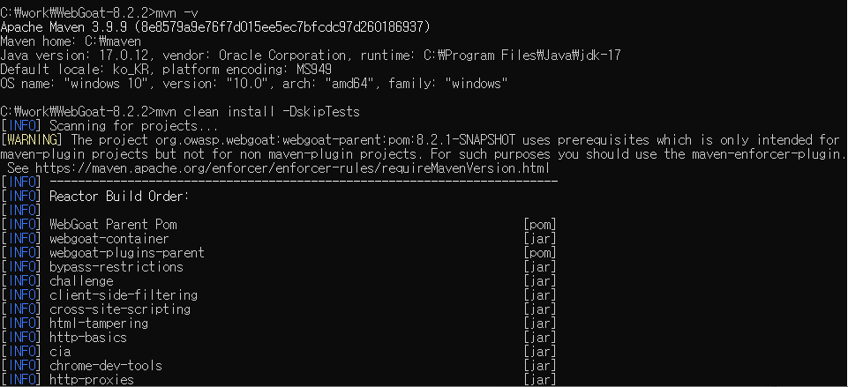
WebGoat-8.2.2 폴더로 이동 후
cmd 실행
mvn clean install –DskipTests 실행

Slide 14
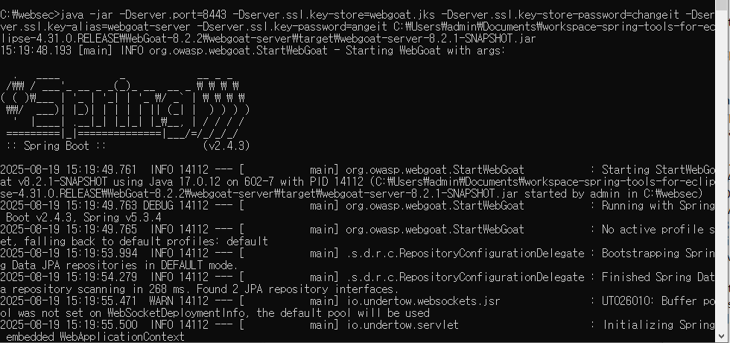
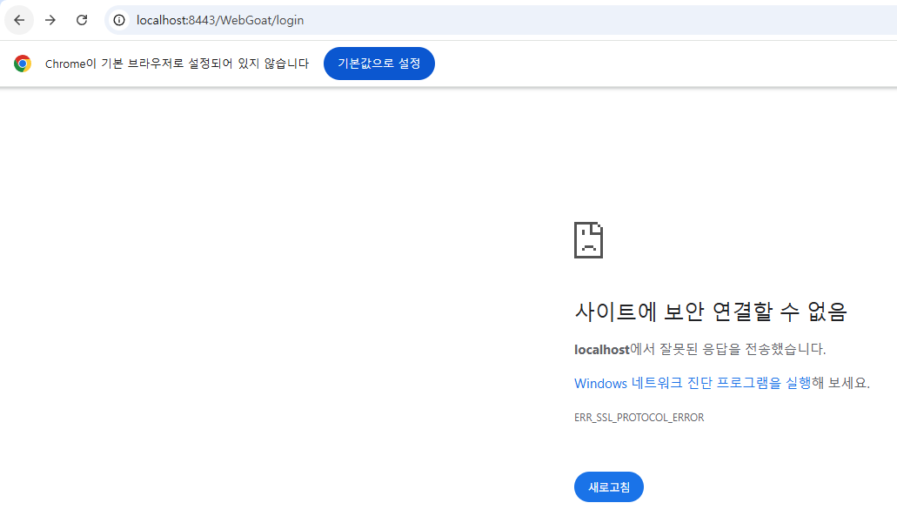
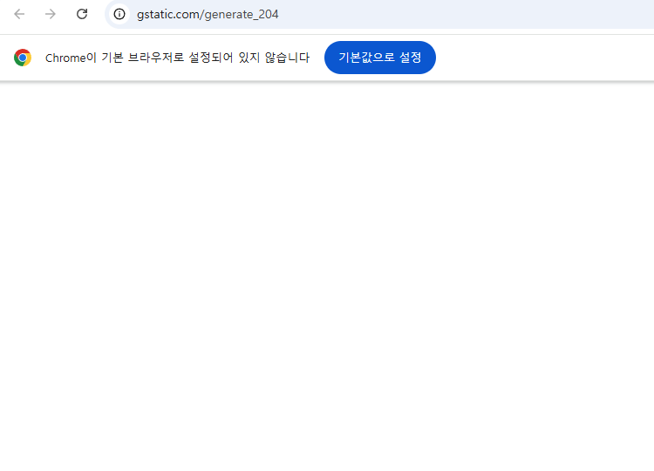
cd c:/
Cd websec <- 인증서 있는 폴더
인증서 위치로 이동한 후 아래 코드 실행
java -jar -Dserver.port=8443 -Dserver.ssl.key-store=webgoat.jks -Dserver.ssl.key-store-password=changeit -Dserver.ssl.key-alias=webgoat-server -Dserver.ssl.key-password=angeit C:\Users\admin\Documents\workspace-spring-tools-for-eclipse-4.31.0.RELEASE\WebGoat-8.2.2\webgoat-server\target\webgoat-server-8.2.1-SNAPSHOT.jar
되어야 정상이지만 대우에서는 KT 제한있어서 안됨.

Slide 15
Spring boot 실행 테스트

Slide 16
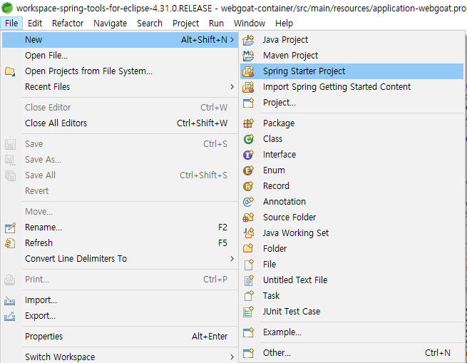
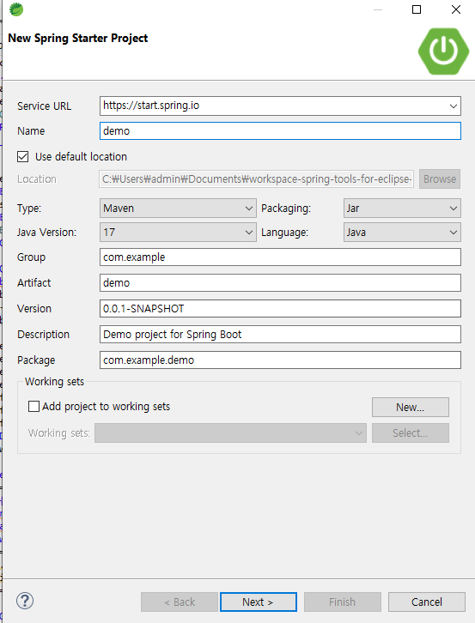
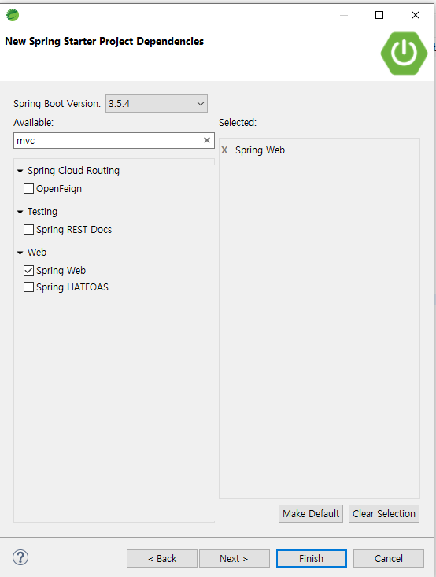

Slide 17
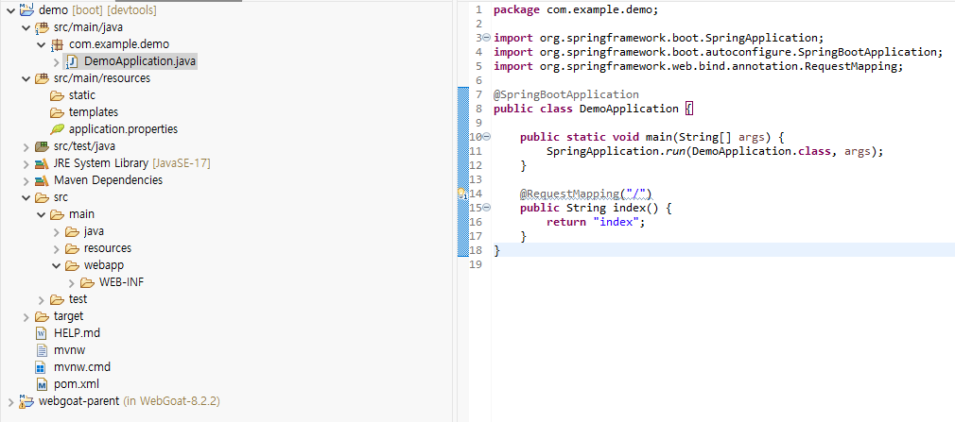
@RequestMapping("/")
public String index() {
return "index";
}
추가

Slide 18
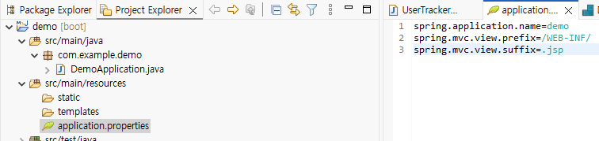
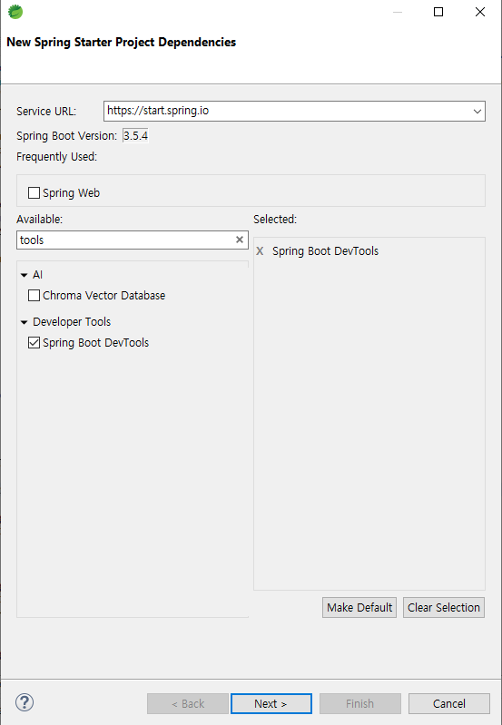
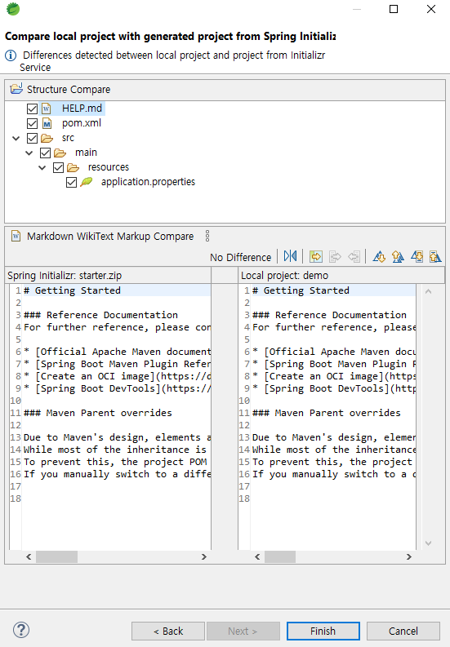
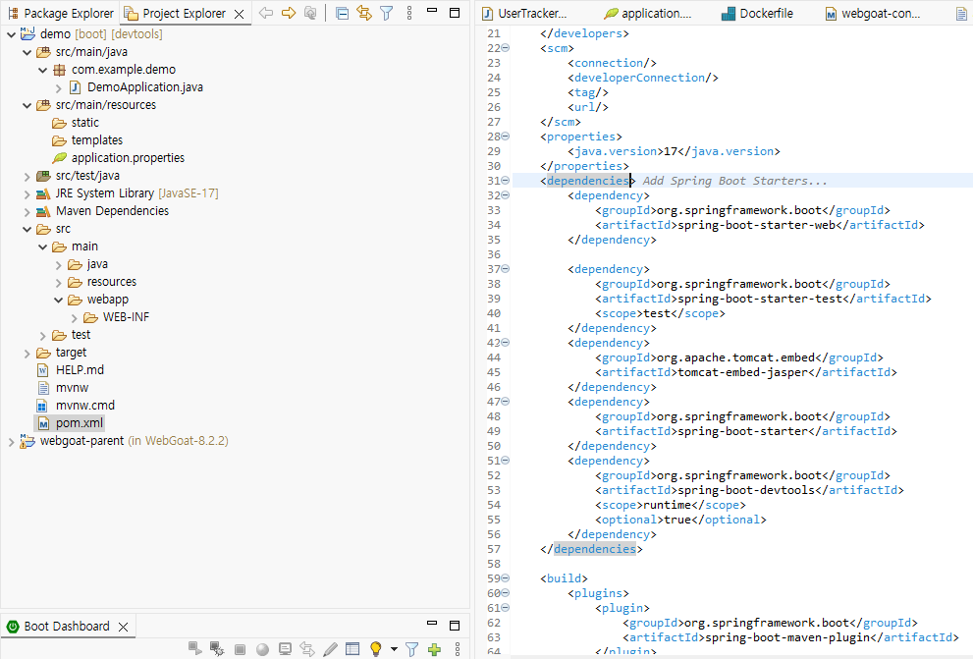
Application.properties 설정
<dependency>
<groupId>org.apache.tomcat.embed</groupId>
<artifactId>tomcat-embed-jasper</artifactId>
</dependency>
Pom.xml
Apache, devtools 추가

Slide 19
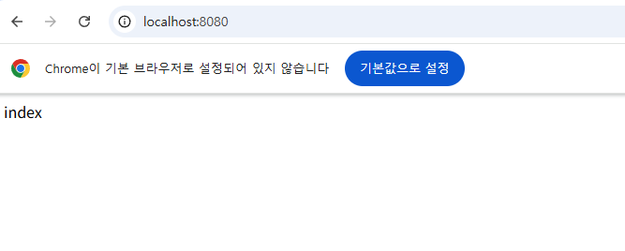
http://localhost:8080/

Slide 20
Spring boot base64 암호화

Slide 21
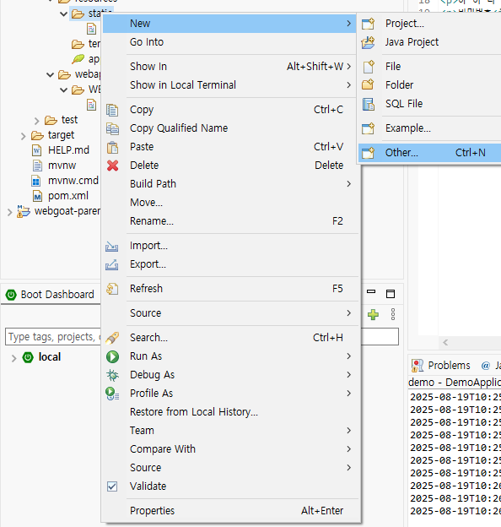

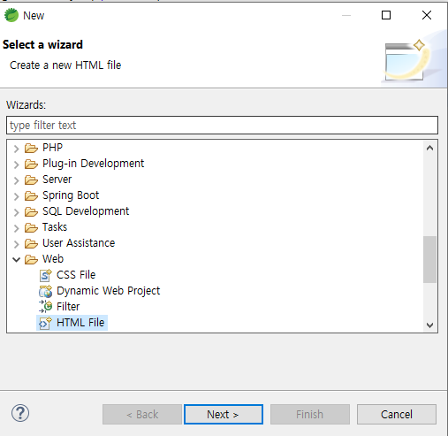
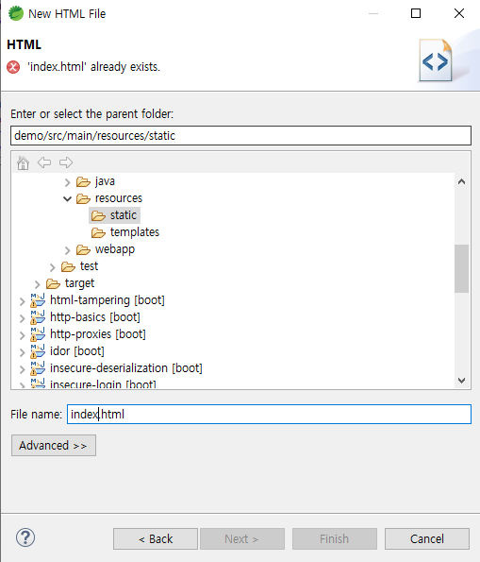
Jsp 테스트를 위한
Application prefix, suffix 주석처리

Slide 22
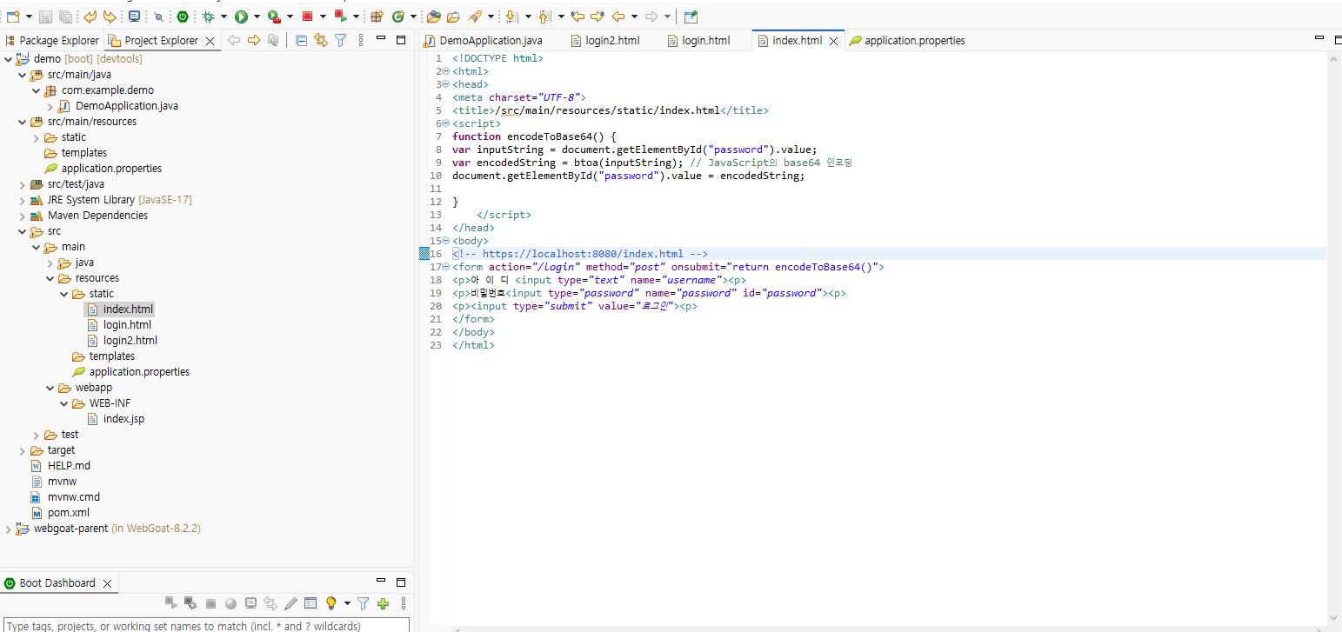
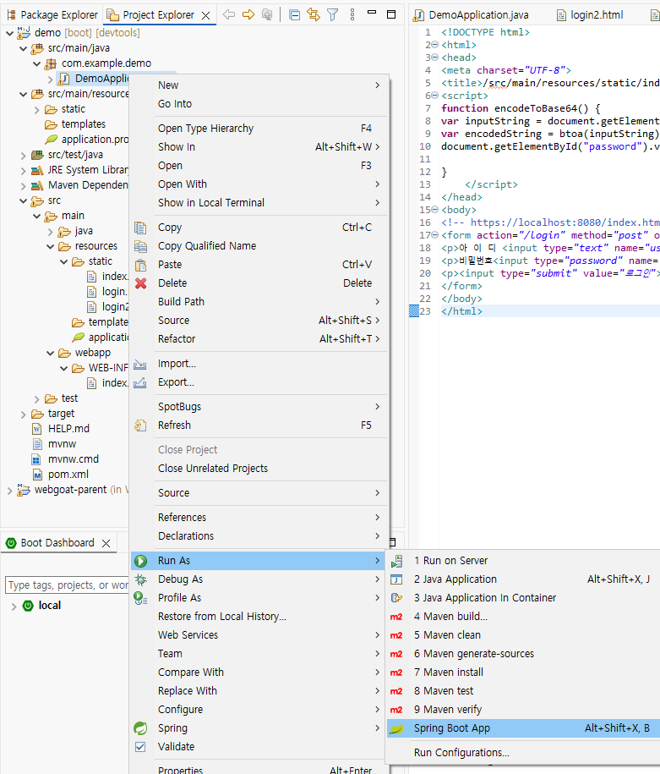
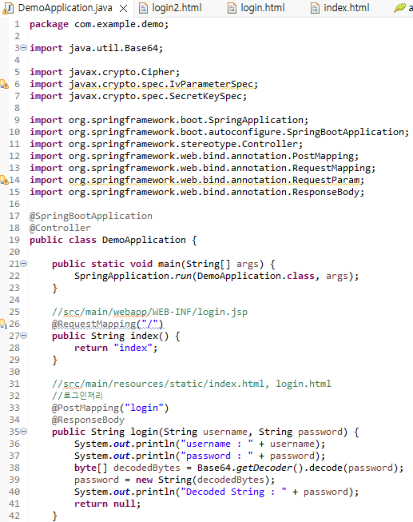
Index.html 작성 후
DemoApplication 작성

Slide 23
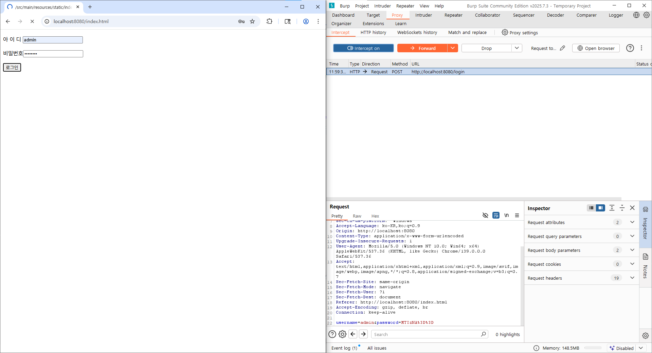
Burp suite로 post 내용 확인
http://localhost:8080/index.html
Request 내용 확인 후 forward

Slide 24
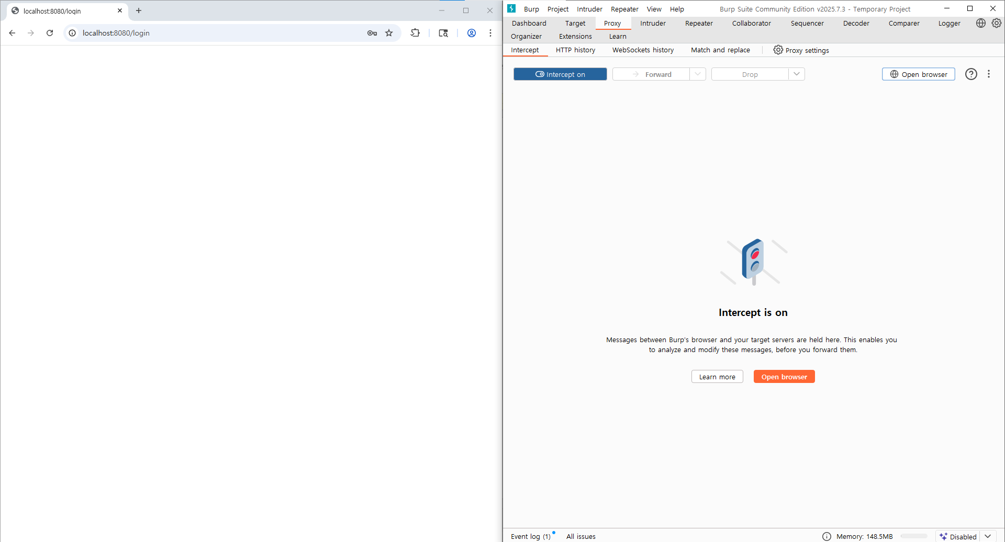


Slide 25
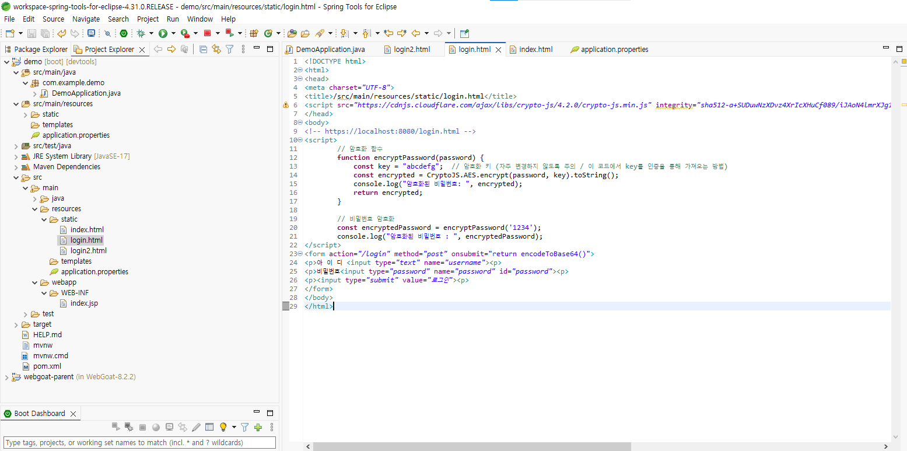
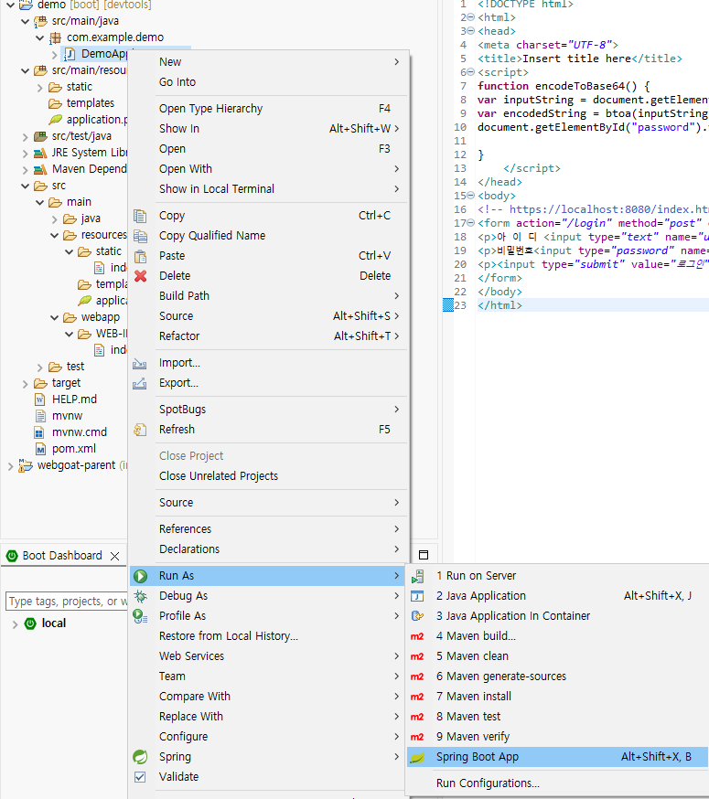
Index.html을 login.html로 복사하여 base64 암호화 작성 후 실행

Slide 26
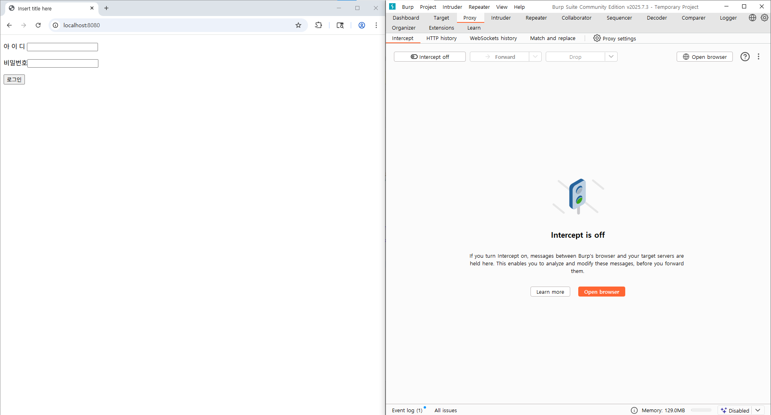

http://localhost:8080/login.html
Burp suite로 인코딩 확인

Slide 27
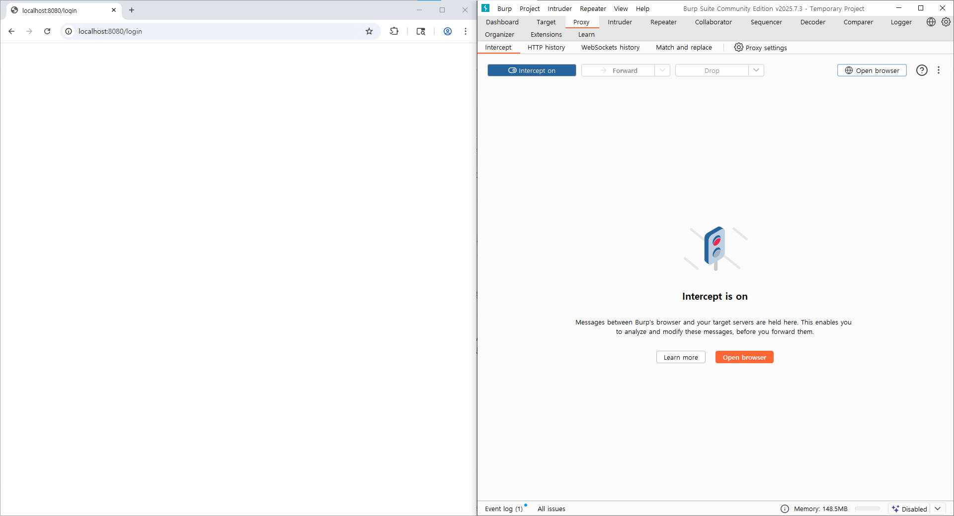
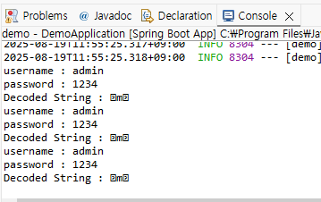

Slide 28
WebGoat XXE A4

